Slide 1

Qualificação da atenção à Saúde do Idoso com ênfase na Saúde Bucal na Estratégia de Saúde da Família do Sacramento, Cabo de Santo Agostinho, PE
UNASUS – UNIVERSIDADE ABERTA DO SUS
UFPEL – UNIVERSIDADE FEDERAL DE PELOTAS
ESPECIALIZAÇÃO EM SAÚDE DA FAMÍLIA
Especializando: Marcelo Rodrigues de Oliveira
Notes:
UNASUS – UNIVERSIDADE ABERTA DO SUS
UFPEL – UNIVERSIDADE FEDERAL DE PELOTAS
DEPARTAMENTO DE MEDICINA SOCIAL
ESPECIALIZAÇÃO EM SAÚDE DA FAMÍLIA
Especializando Marcelo
Orientadora Simone
Pelotas
2014

Slide 2

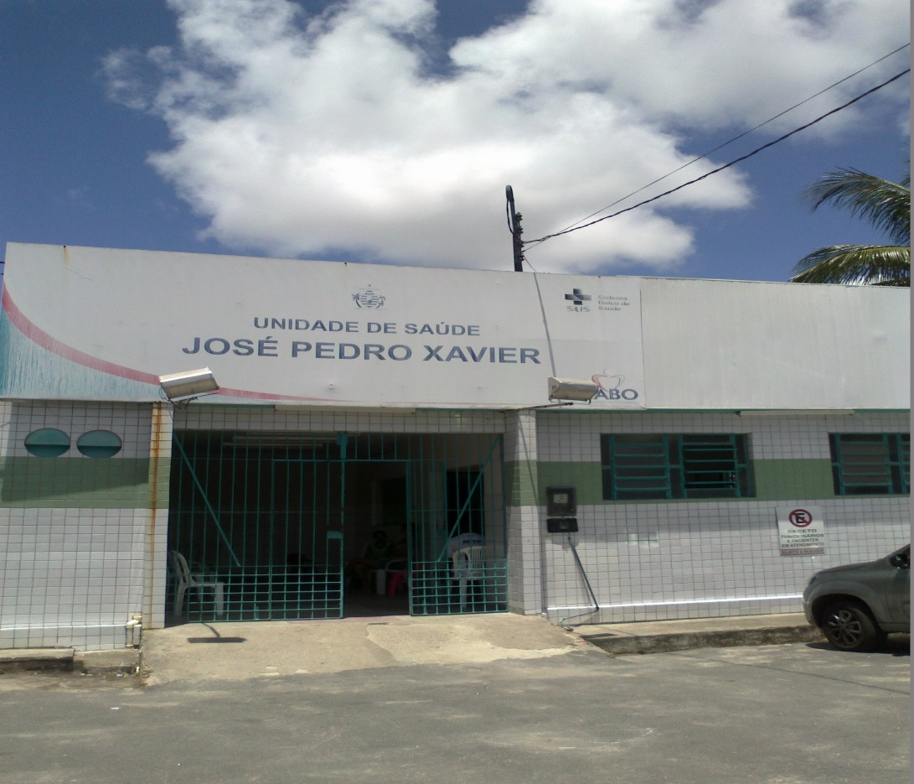
INTRODUÇÃO
Cabo de Santo Agostinho, Pernambuco → características.
Caracterização da UBS-Sacramento
Situação da UBS antes
da implementação da ação
programática
Notes:
foto 11122013088

Slide 3
Saúde Bucal do Idoso antes da Intervenção
Antes da intervenção os idosos utilizavam as mesmas fichas para toda a população adulta assistida. Isto demandava diversas incongruências como desistência de idosos devido a dificuldade de ser contemplada, quebra do planejamento de procedimentos, insatisfação da clientela e dos profissionais na qualidade do atendimento oferecido. Como os idosos demandam um olhar diferenciado, era difícil assisti-los como preconiza o Ministério da Saúde. Esta situação originava uma UBS com uma demanda quase que espontânea, pois não estava garantido o retorno do idoso para a conclusão dos procedimentos preconizados.
Notes:
Antes da intervenção os idosos utilizavam as mesmas fichas para toda a população adulta assistida. Isto demandava diversas incongruências como desistência de idosos devido a dificuldade de ser contemplada, quebra do planejamento de procedimentos, insatisfação da clientela e dos profissionais na qualidade do atendimento oferecido. Como os idosos demandam um olhar diferenciado, era difícil assisti-los como preconiza o Ministério da Saúde. Esta situação originava uma UBS com uma demanda quase que espontânea, pois não estava garantido o retorno do idoso para a conclusão dos procedimentos preconizados.

Slide 4
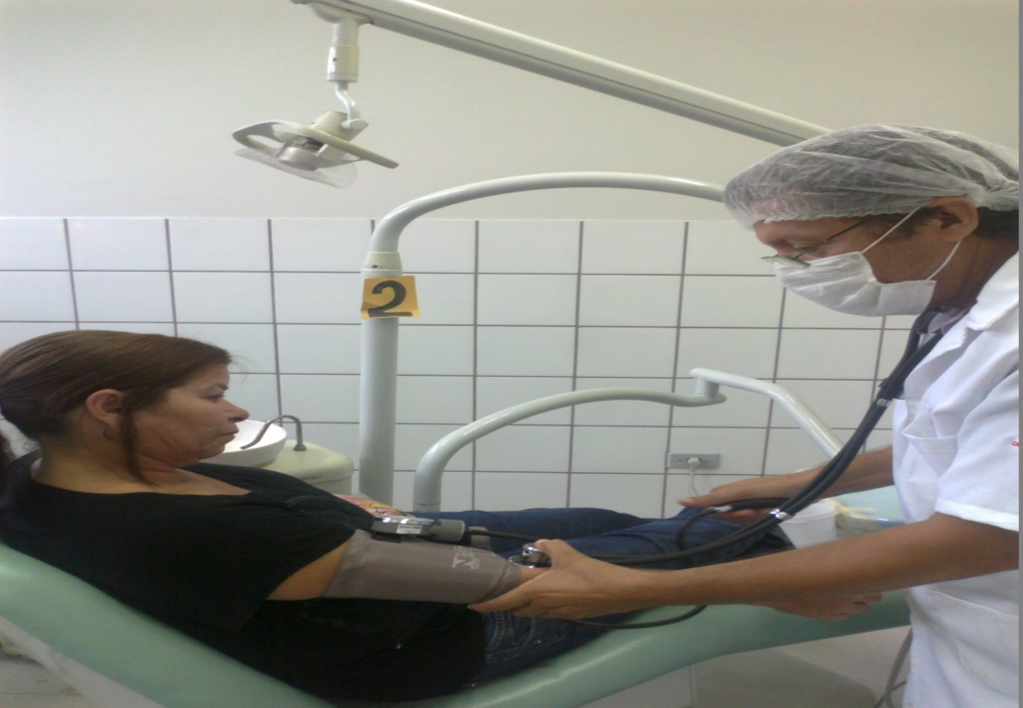
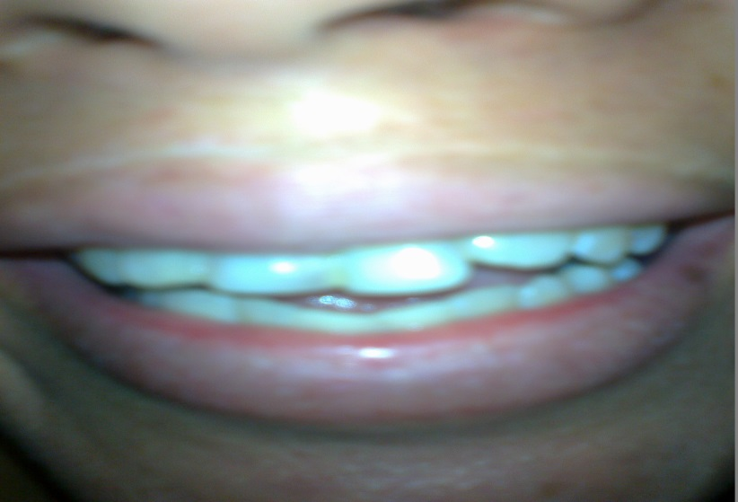
OBJETIVO GERAL
Melhorar o atendimento do Programa Saúde do Idoso com ênfase na saúde bucal da UBS de Sacramento
Notes:
Foto 27112013076

Slide 5
AÇÕES REALIZADAS
Acolher todos os idosos da comunidade e os de demanda espontânea.
Participação ativa da comunidade nas ações de saúde.
Capacitação da equipe de saúde e feedback das informações colhidas no dia a dia da unidade de saúde.
Educação em saúde individual e coletiva.
Monitoramento das atividades clinicas para identificar possíveis viés no atendimento à saúde.
Notes:
Acolher todos os idosos da comunidade e os de demanda espontânea.
Participação ativa da comunidade nas ações de saúde.
Capacitação da equipe de saúde e feedback das informações colhidas no dia a dia da unidade de saúde.
Educação em saúde individual e coletiva.
Monitoramento das atividades clinicas para identificar possíveis viés no atendimento à saúde.
LOGÍSTICA
Ficha padrão da SMS, contendo informações básicas de saúde bucal, odontograma e procedimentos realizados.
Ficha espelho fornecido pelo curso.
Estrutura física da UBS.
Referencia para o CEO de tratamentos especializados.
Fotografia de uma protese total.

Slide 6
LOGÍSTICA
Ficha padrão da SMS, contendo informações básicas de saúde bucal, odontograma e procedimentos realizados.
Ficha espelho fornecido pelo curso.
Estrutura física da UBS.
Referencia para o CEO de tratamentos especializados.

Slide 7
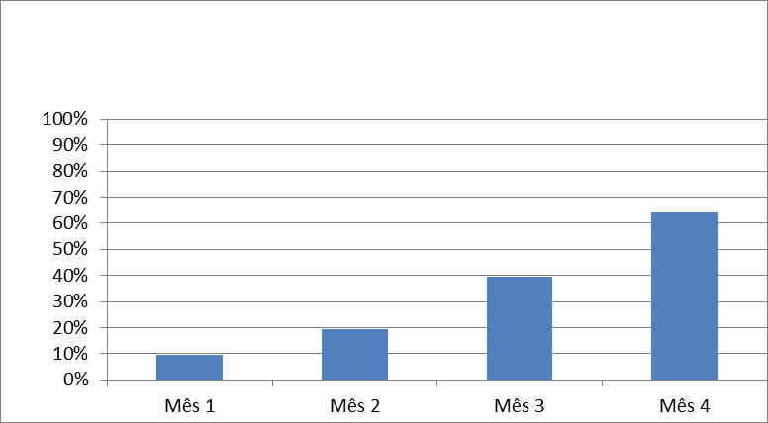
Objetivo: ampliar a cobertura do acompanhamento de idosos
Meta 1: Ampliar a cobertura dos idosos da área com acompanhamento na unidade de saúde para 100%
Notes:
Objetivo: ampliar a cobertura do acompanhamento de idosos
Meta 1: Ampliar a cobertura dos idosos da área com acompanhamento na unidade de saúde para 100%
Figura 1.

Slide 8
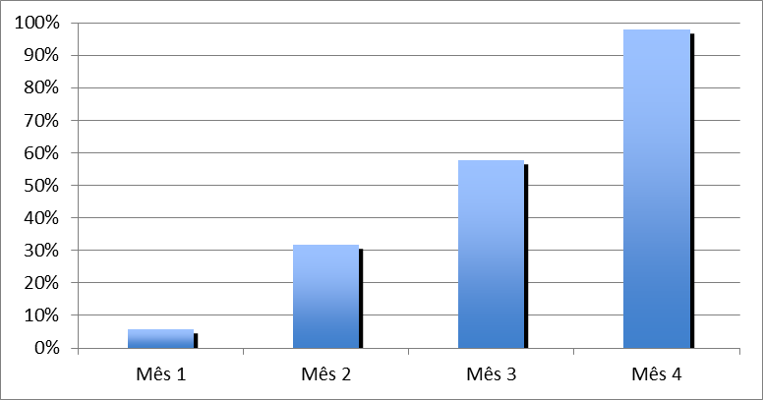
Meta 2: Cadastrar 100% dos idosos acamados ou com problemas de locomoção (estimativa de 8% dos idosos da área).
Notes:
Meta 2: Cadastrar 100% dos idosos acamados ou com problemas de locomoção (estimativa de 8% dos idosos da área).
Figura 2.

Slide 9
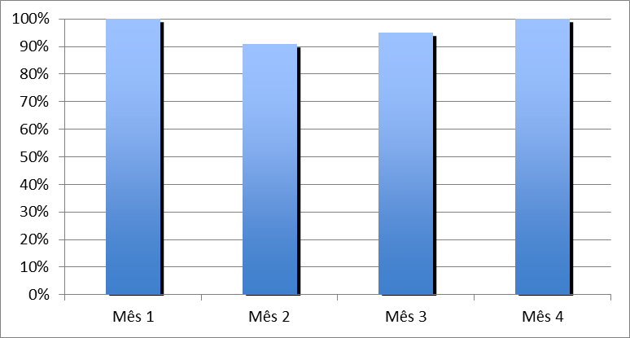
Meta 3: Realizar visita domiciliar a 100% dos idosos acamados ou com problemas de locomoção
Notes:
Meta 3: Realizar visita domiciliar a 100% dos idosos acamados ou com problemas de locomoção
Figura 3.

Slide 10
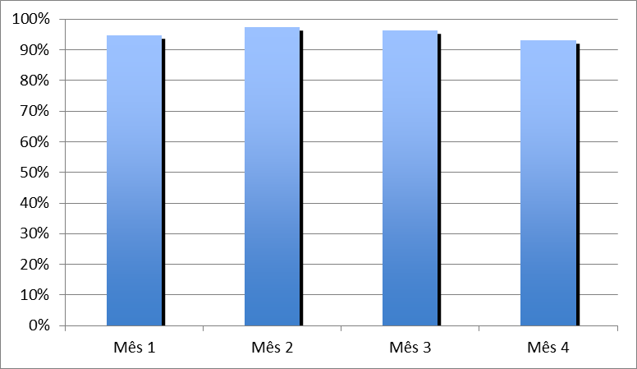
Meta 4: Rastrear 100% dos idosos para HAS.
Notes:
Meta 4: Rastrear 100% dos idosos para HAS.
Figura 4.

Slide 11
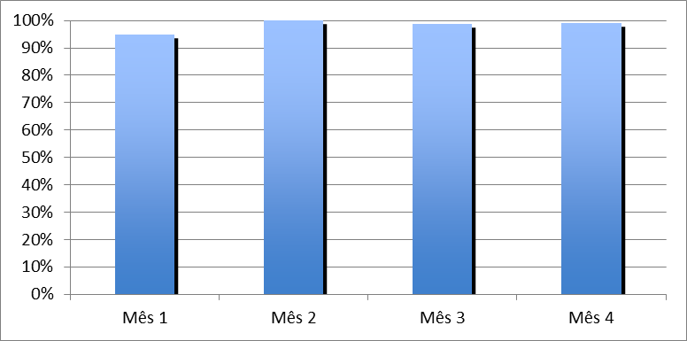
Meta 6: Ampliar a cobertura de primeira consulta odontológica para 100% dos idosos (com elaboração de plano de tratamento).
Notes:
Meta 6: Ampliar a cobertura de primeira consulta odontológica para 100% dos idosos (com elaboração de plano de tratamento).
Figura 6.

Slide 12
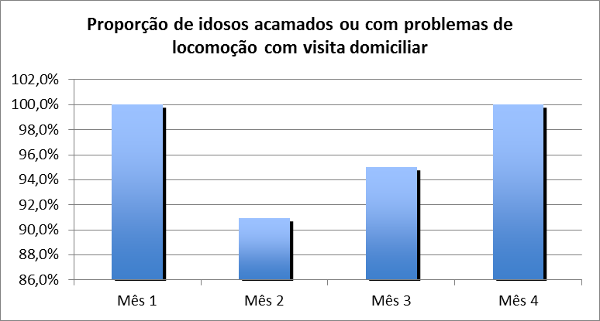
Meta 7: Fazer visita domiciliar odontológica de 100% dos idosos acamados ou com dificuldades de locomoção
Notes:
Meta 7: Fazer visita domiciliar odontológica de 100% dos idosos acamados ou com dificuldades de locomoção
Figura 7.

Slide 13
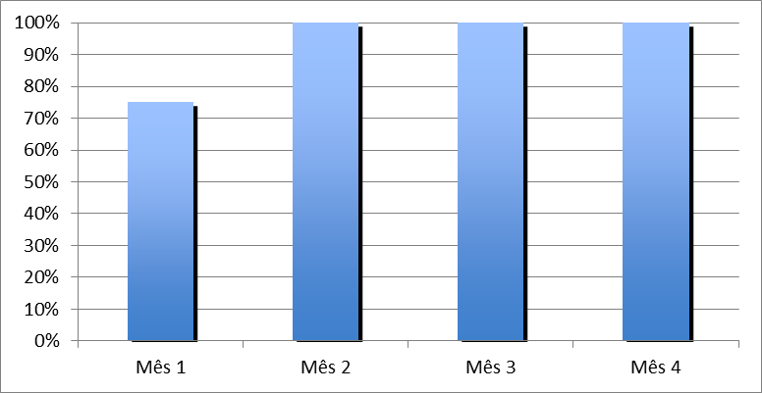
Meta 8: Buscar 100% dos idosos faltosos às consultas programadas
Notes:
Meta 8: Buscar 100% dos idosos faltosos às consultas programadas
Figura 8.

Slide 14
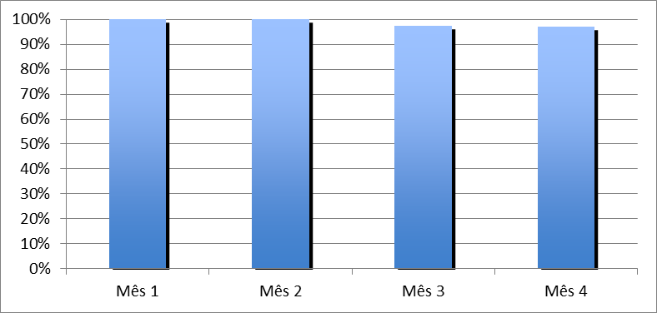
Meta 9: Realizar avaliação multimensional rápida de 100% dos idosos da área de abrangência utilizando como modelo a proposta de avaliação do Ministério da Saúde
Notes:
Meta 9: Realizar avaliação multimensional rápida de 100% dos idosos da área de abrangência utilizando como modelo a proposta de avaliação do Ministério da Saúde
Figura 9.

Slide 15
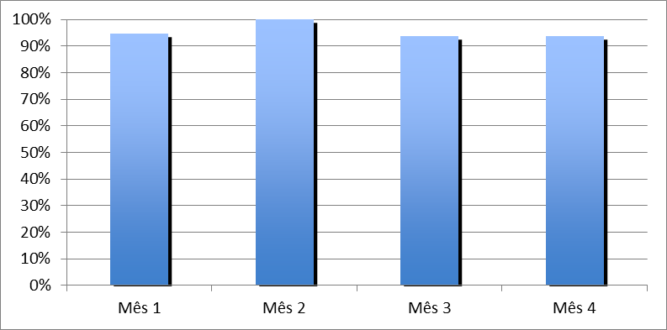
Meta 10: Realizar exame clinico apropriado em 100% das consultas, incluindo exame físico dos pés, com palpação dos pulsos tibial posterior e pedioso e medida da sensibilidade a cada 03 meses para diabéticos
Notes:
Meta 10: Realizar exame clinico apropriado em 100% das consultas, incluindo exame físico dos pés, com palpação dos pulsos tibial posterior e pedioso e medida da sensibilidade a cada 03 meses para diabéticos
Figura 10.

Slide 16
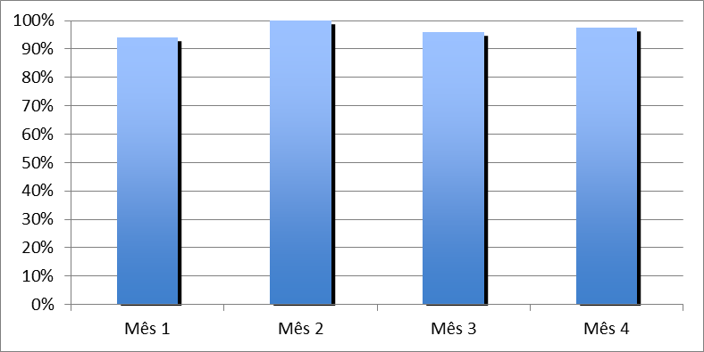
Meta 11: Realizar a solicitação de exames complementares periódicos em 100% dos idosos hipertensos e/ou diabéticos.
Notes:
Meta 11: Realizar a solicitação de exames complementares periódicos em 100% dos idosos hipertensos e/ou diabéticos.
Figura 11.

Slide 17
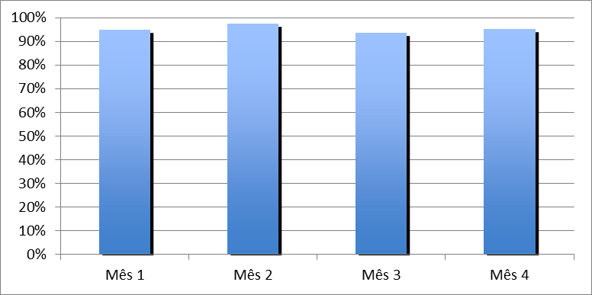
Meta 12: Avaliar acesso aos medicamentos prescritos em 100% dos idosos (considerar os idosos sem prescrição medicamentosa como com acesso aos medicamentos)
Notes:
Meta 12: Avaliar acesso aos medicamentos prescritos em 100% dos idosos (considerar os idosos sem prescrição medicamentosa como com acesso aos medicamentos)
Figura 12.

Slide 18
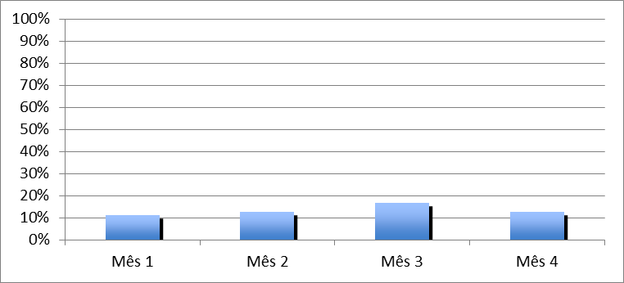
Meta 13: Concluir o tratamento odontológico em 100% dos idosos com primeira consulta odontológica programática
Notes:
Meta 13: Concluir o tratamento odontológico em 100% dos idosos com primeira consulta odontológica programática
Figura 13.

Slide 19
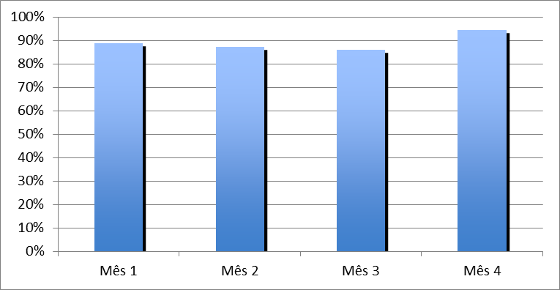
Meta 15: Avaliar necessidade de prótese dentária em 100% dos idosos com primeira consulta odontológica
Notes:
Meta 15: Avaliar necessidade de prótese dentária em 100% dos idosos com primeira consulta odontológica
Figura 15.

Slide 20
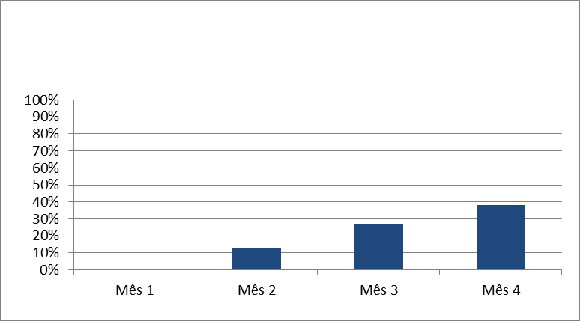
Meta 17: Distribuir a caderneta de saúde da pessoa idosa a 100% dos idosos cadastrados
Notes:
Meta 17: Distribuir a caderneta de saúde da pessoa idosa a 100% dos idosos cadastrados
Figura 17.

Slide 21
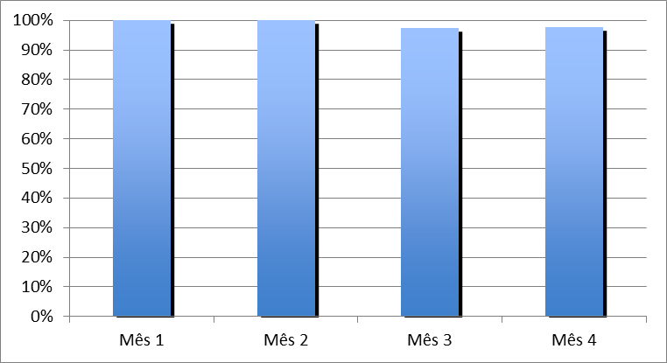
Meta 18: Rastrear 100% das pessoas idosas para risco de morbimortalidade
Notes:
Meta 18: Rastrear 100% das pessoas idosas para risco de morbimortalidade
Figura 18.

Slide 22
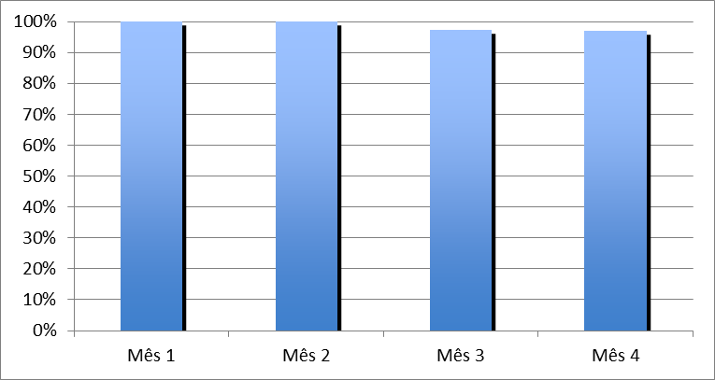
Meta 19: Investigar a presença de indicadores de fragilização na velhice em 100% das pessoas idosas.
Notes:
Meta 19: Investigar a presença de indicadores de fragilização na velhice em 100% das pessoas idosas.
Figura 19.

Slide 23
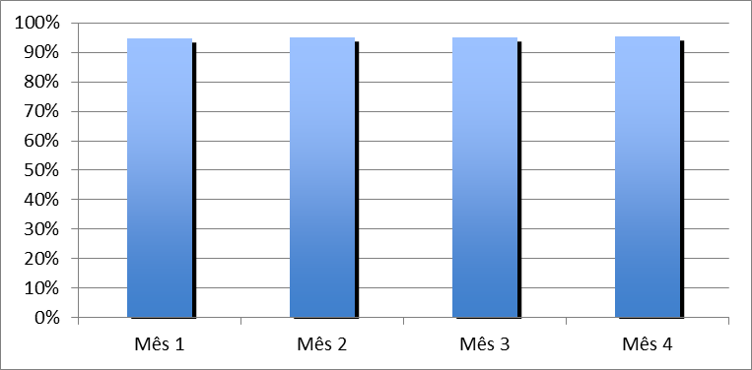
Meta 20: Avaliar a rede social de 100% dos idosos
Notes:
Meta 20: Avaliar a rede social de 100% dos idosos
Figura 20.

Slide 24
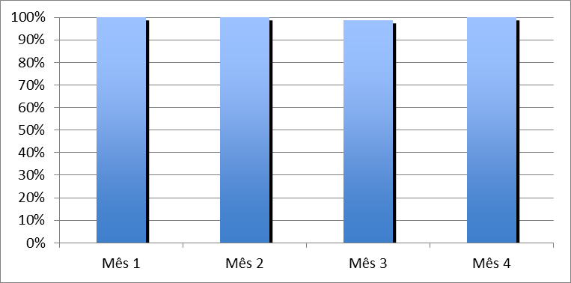
Meta 21: Realizar avaliação de risco em saúde bucal em 100% dos idosos
Notes:
Meta 21: Realizar avaliação de risco em saúde bucal em 100% dos idosos
Figura 21.

Slide 25
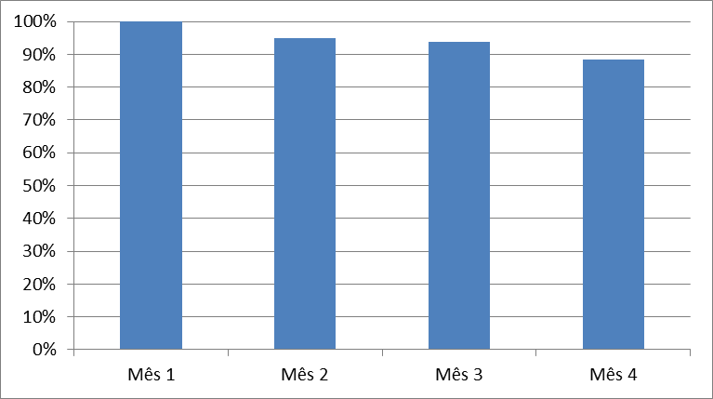
Objetivo: Promover a saúde.
Meta 22: garantir orientação nutricional para hábitos alimentares saudáveis a 100% das pessoas idosas.
Notes:
Objetivo: Promover a saúde.
Meta 22: garantir orientação nutricional para hábitos alimentares saudáveis a 100% das pessoas idosas.
Figura 22.

Slide 26
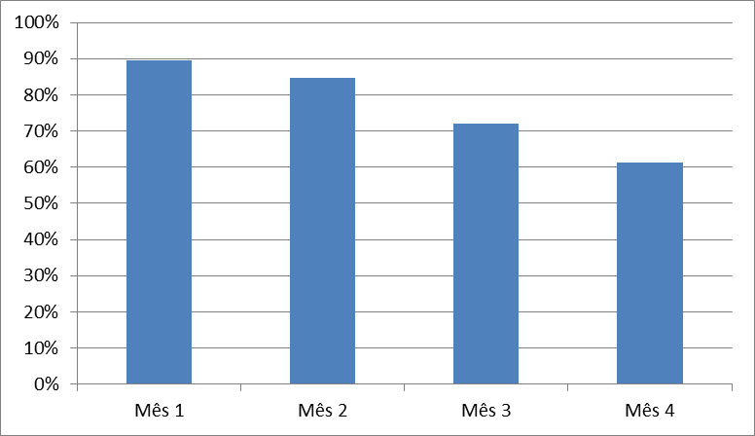
Meta 23: Garantir orientação para a prática de atividade física regular em 100% dos idosos.
Notes:
Meta 23: Garantir orientação para a prática de atividade física regular em 100% dos idosos.
Figura 23.

Slide 27
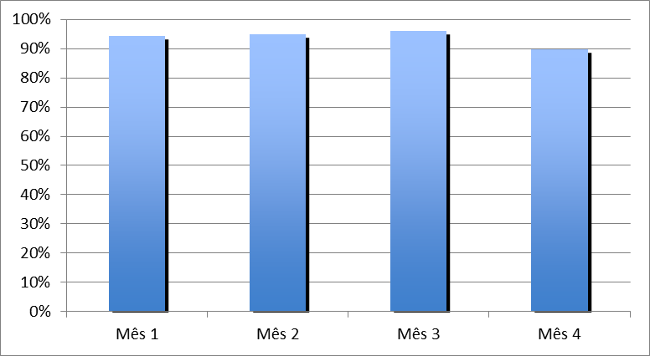
Meta 24: Garantir orientações individuais sobre higiene bucal (incluindo higiene de próteses dentárias) para 100% dos idosos cadastrados com primeira consulta odontológica programática
Notes:
Meta 24: Garantir orientações individuais sobre higiene bucal (incluindo higiene de próteses dentárias) para 100% dos idosos cadastrados com primeira consulta odontológica programática
Figura 24.

Slide 28
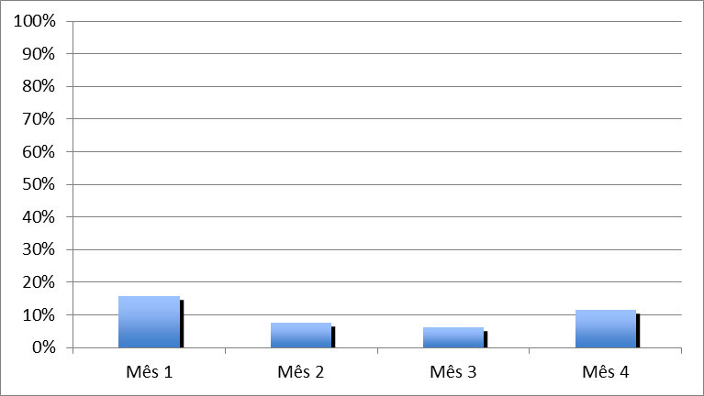
Meta 25: garantir ações coletivas de educação em saúde bucal para 80% dos idosos cadastrados.
Notes:
Meta 25: garantir ações coletivas de educação em saúde bucal para 80% dos idosos cadastrados.
Figura 25.

Slide 29
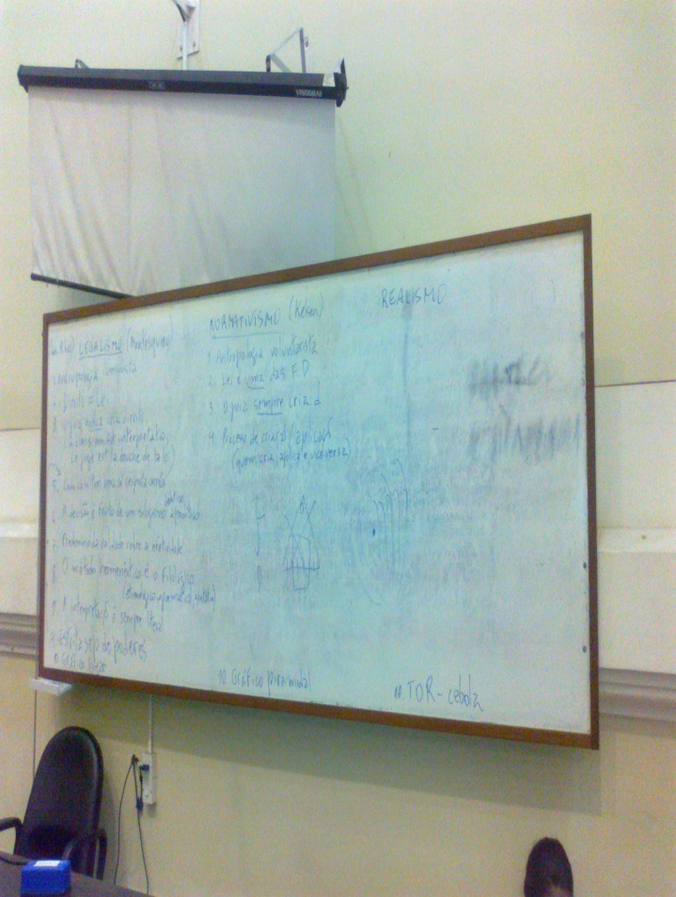
RESULTADOS
Indicadores → metas alcançadas → situação anterior.
Aspectos qualitativos relevantes.
Ampliação da visão administrativa e holística da UBS.
Fortalecimento dos laços profissionais dos diversos atores envolvidos no processo.
Introdução de ferramentas exequíveis na obtenção de resultados da UBS.
Notes:
RESULTADOS
Indicadores → metas alcançadas → situação anterior
Aspectos qualitativos relevantes:
Ampliação da visão administrativa e holística da UBS.
Fortalecimento dos laços profissionais dos diversos atores envolvidos no processo.
Introdução de ferramentas exequíveis na obtenção de resultados da UBS.

Slide 30
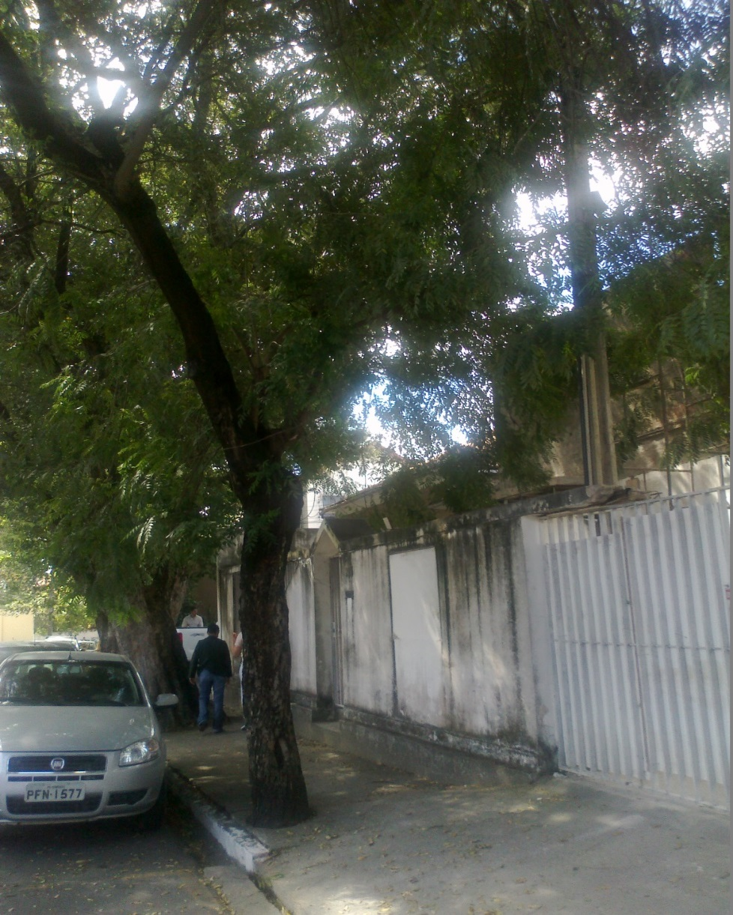
DISCUSSÃO
Importância da intervenção: equipe, serviço e comunidade.
Incorporação a rotina do serviço.
Mudanças a viabilizar na UBS.
Notes:
DISCUSSÃO
Importância da intervenção: equipe, serviço e comunidade.
Incorporação a rotina do serviço
Mudanças a viabilizar na UBS

Slide 31
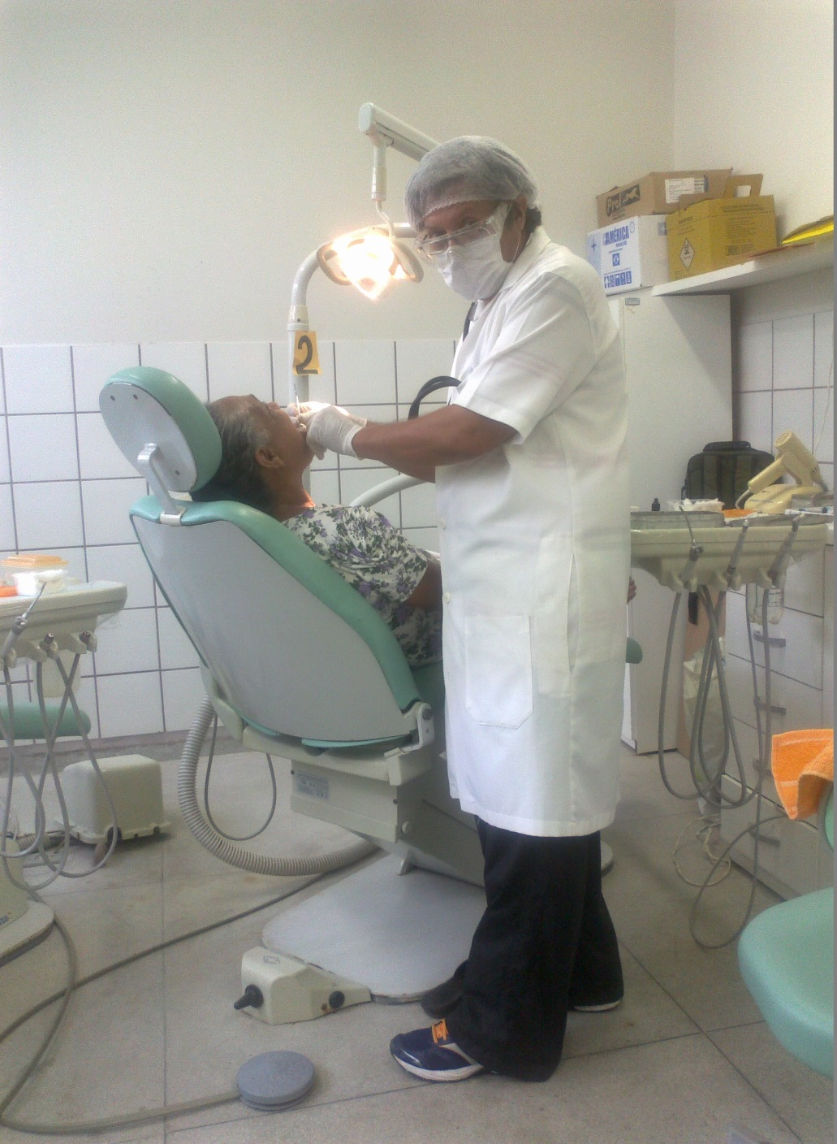
REFLEXÃO CRÍTICA
Expectativas iniciais.
Impacto do curso na vida profissional.
Aspectos relevantes.
Notes:
REFLEXÃO CRÍTICA
Expectativas iniciais:
Impacto do curso na vida profissional:
Aspectos relevantes:

Slide 32
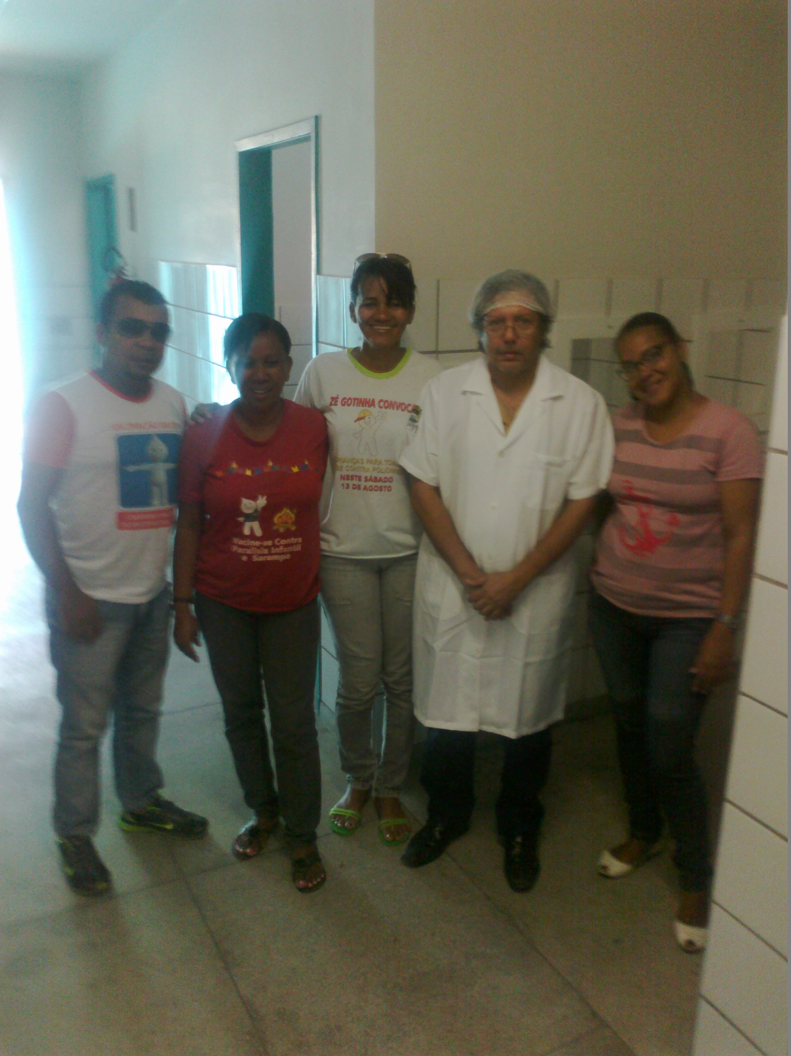
Marcelo_reveal@hotmail.com
Notes:
Marcelo_reveal@hotmail.com
Fotografia eu e agentes de saúde.

